Slide 1
团队报告
APOLLO3D
主讲人
覃柿焰、陈力、杨犇

Slide 2
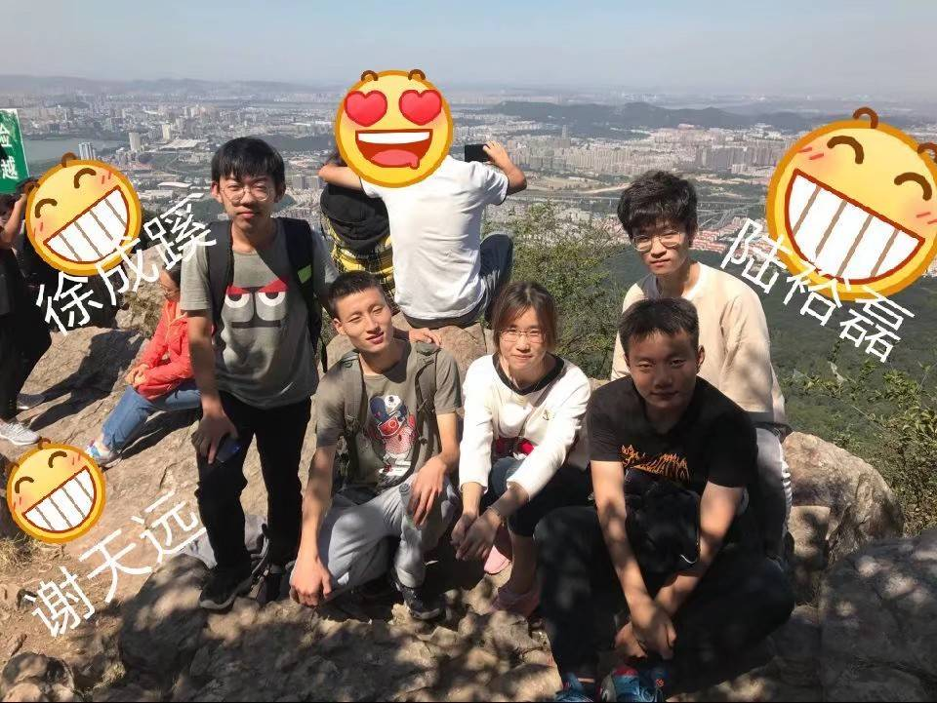
前 言
总结与展望
回顾这一年的工作，Apollo3d组在同伴们的合作下，较好地完成了自己的本职工作。通过一年来的学习与工作，项目上有了新的突破，球队的工作方式有了较大的改变，现将一年来的工作情况总结如下：

Slide 3
01
02
03
04
守门员的设计与扑球动作的优化
机器人快速踢球动作的优化
SCRAM角色分配算法
HowToKick预测模型
.........

Slide 4
01
守门员扑球动作的优化

Slide 5
守门员设计的大致思路
01
设计出专门用于扑球的动作
对扑球使用的动作进行优化
场景需求
设计扑球动作
02
对优化出的动作进行测试
为守门员设计合适的策略
优化扑球动作
03
守门员策略
04

Slide 6
对于扑球动作的设计和优化时的注意事项
扑球动作的设计
01
在得到扑球动作之后
我们需要对种子进行优化
目标是得到更快的动作
根据机器人的结构与实战需求
我们设计了两类扑球动作：
02
思路是由于只要扑球足够及时，什么时候进行扑球都由我们上层进行判断，所以只需要对扑球的时间进行优化就行了
03
一类是用于与两边球门中点角度比较大的扑球
另一类是用于与两边球门中点角度比较小的扑球
优化时只是对机器人的动作进行优化，最好不要调用机器人的任何上层函数
04
优化时候要想清楚自己想要得到的结果，根据自己想要优化的值选择参数

Slide 7
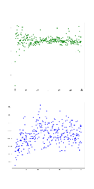
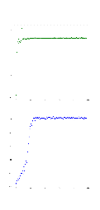
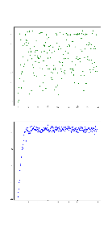
优化参数不同带来的结果比对
1
2
3
角度和时间的参数值放进去优化的优化结果
只放了时间的参数优化的优化结果（侧扑）
只放了时间的参数优化的优化结果（劈叉扑）

Slide 8
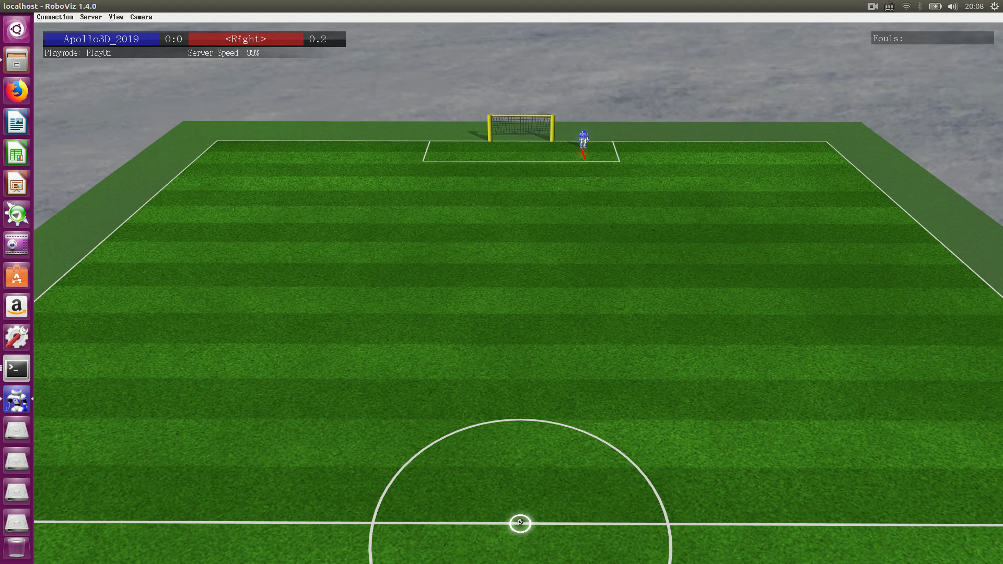

Slide 9
02
机器人快速踢球动作的优化

Slide 10
机器人快速踢球动作的优化流程
种子动作设计
优化任务设计
优化参数变量选择
效果展示

Slide 11
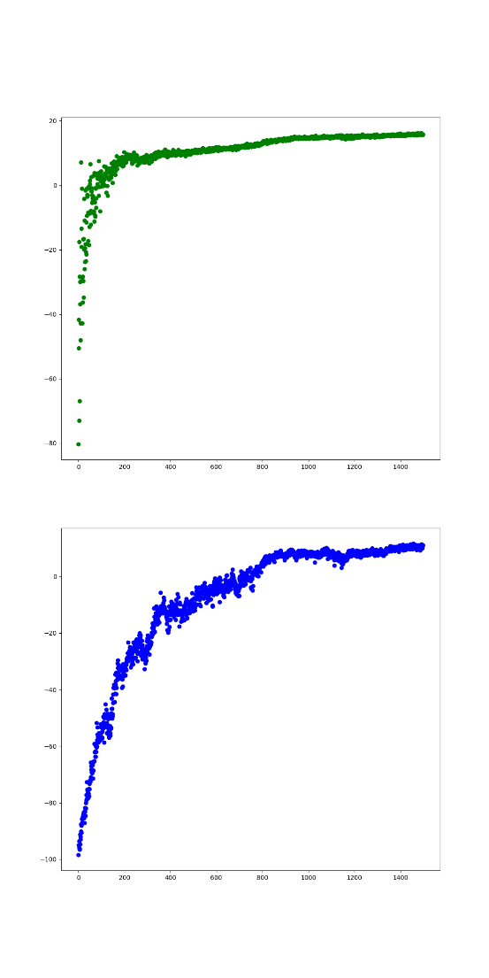
踢球动作优化的规律：
动作关键帧的优化自由度越大
越有可能优化出距离更远
踢球速度更快的动作
控制踢球动作的关键帧帧数越长
优化使用的参数越多
越有可能优化出更好的踢球动作

Slide 12
优化过程中需要注意的方面
训练场景
参数选择
只有每个环节都不出问题
才能做出真正有效的快踢
优化目标
评价函数

Slide 13
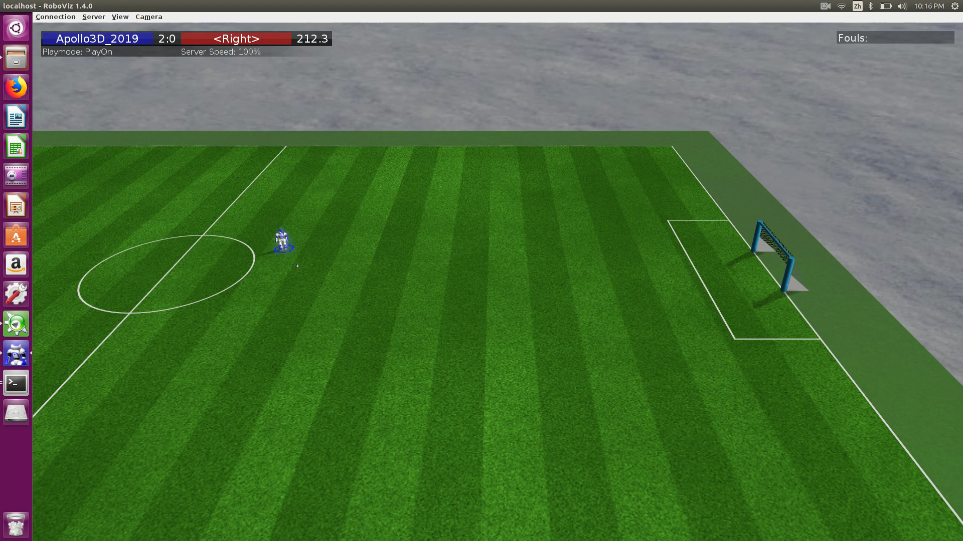
第二部分 请添加您的标题
执行能力
单击此处添加小标题
协调能力
简要说明文字
简要说明文字
简要说明文字
简要说明文字
您的内容打在这里，或者通过复制您的文本后，在此框中选择粘贴，并选择只保留文字。您的内容打在这里，或者通过复制您的文本后，在此框中选择粘贴亮亮图文旗舰店https://liangliangtuwen.tmall.com此框中选择粘贴，并选择只保留文字。
简要说明文字
简要说明文字
简要说明文字
简要说明文字
管理能力
合作能力

Slide 15
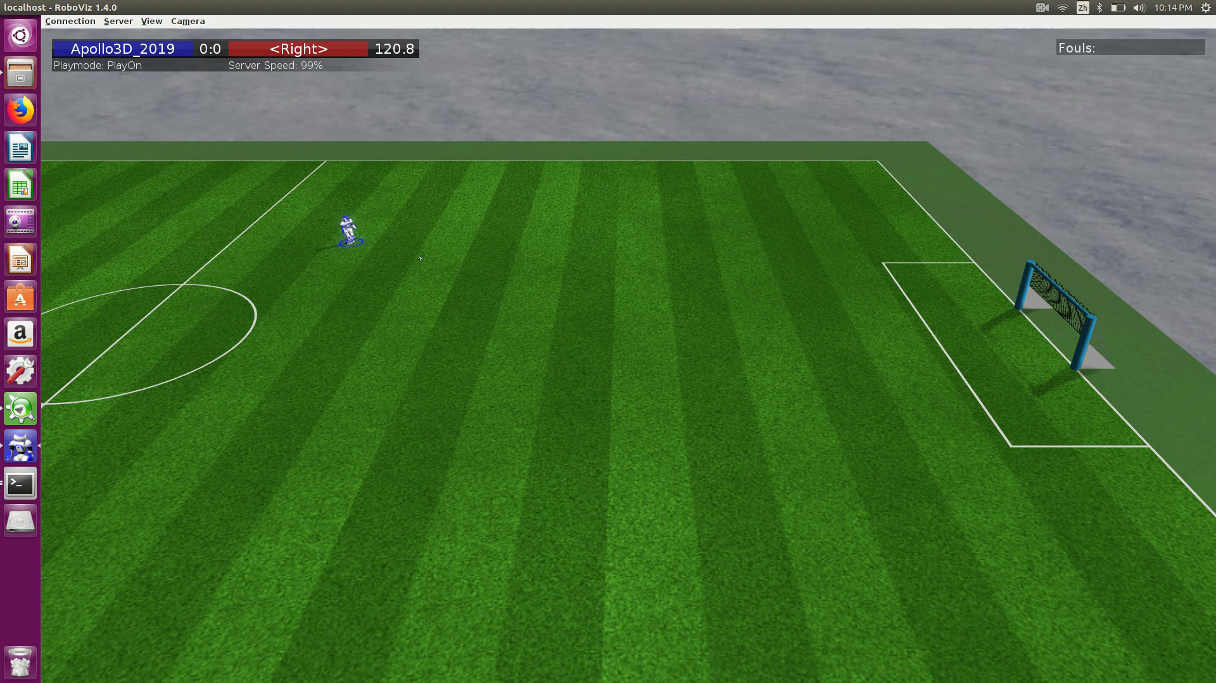
第二部分 请添加您的标题
执行能力
单击此处添加小标题
协调能力
简要说明文字
简要说明文字
简要说明文字
简要说明文字
您的内容打在这里，或者通过复制您的文本后，在此框中选择粘贴，并选择只保留文字。您的内容打在这里，或者通过复制您的文本后，在此框中选择粘贴亮亮图文旗舰店https://liangliangtuwen.tmall.com此框中选择粘贴，并选择只保留文字。
简要说明文字
简要说明文字
简要说明文字
简要说明文字
管理能力
合作能力

Slide 16
03
SCRAM角色分配算法

Slide 17
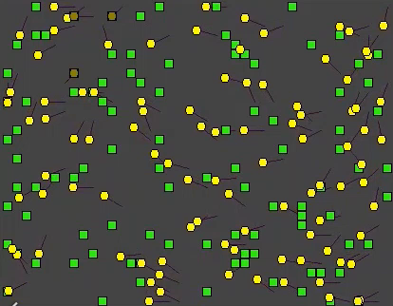
SCRAM角色分配算法
为什么要用角色分配？
11个智能体
11个角色
11个目标点
SCRAM能做什么？将球场的状态作为输入，并输出球员到角色的一对一映射。

Slide 18
SCRAM角色分配算法
两个假设
01
首先，没有两个agent和两个目标位置占据相同的位置。其次，我们假设所有的agent以相同的速度沿直线向固定的目标位置移动。
特别功能
02
最小化距离使得从agent到目标的距离最小化，同时最小化所有可能的映射。
避免碰撞——当agent移动到指定位置时，它们不会相互碰撞
动态一致性

Slide 19
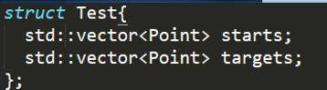
SCRAM角色分配算法
接口：
input：
output：
效果：
优化时间复杂度；避免碰撞

Slide 20
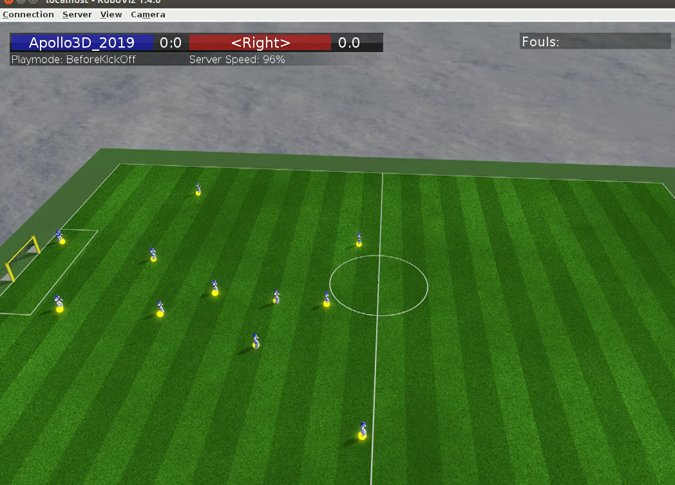
SCRAM角色分配算法

Slide 21
04
HowToKick预测模型

Slide 22
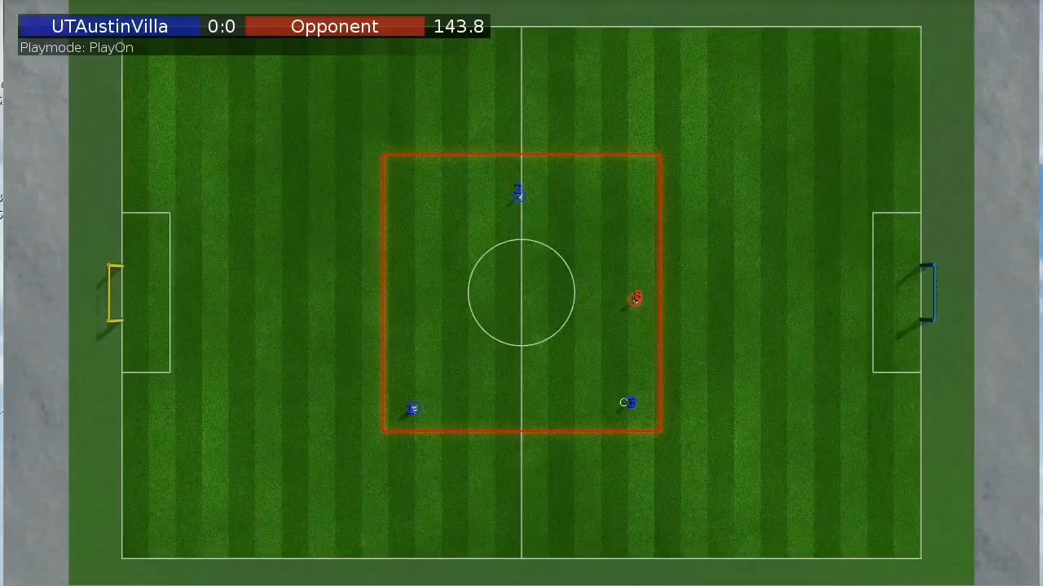

Slide 23
Keepaway启发的一个自训练任务
主要功能 :在持球的情况下能够踢出何种类型的球

Slide 24
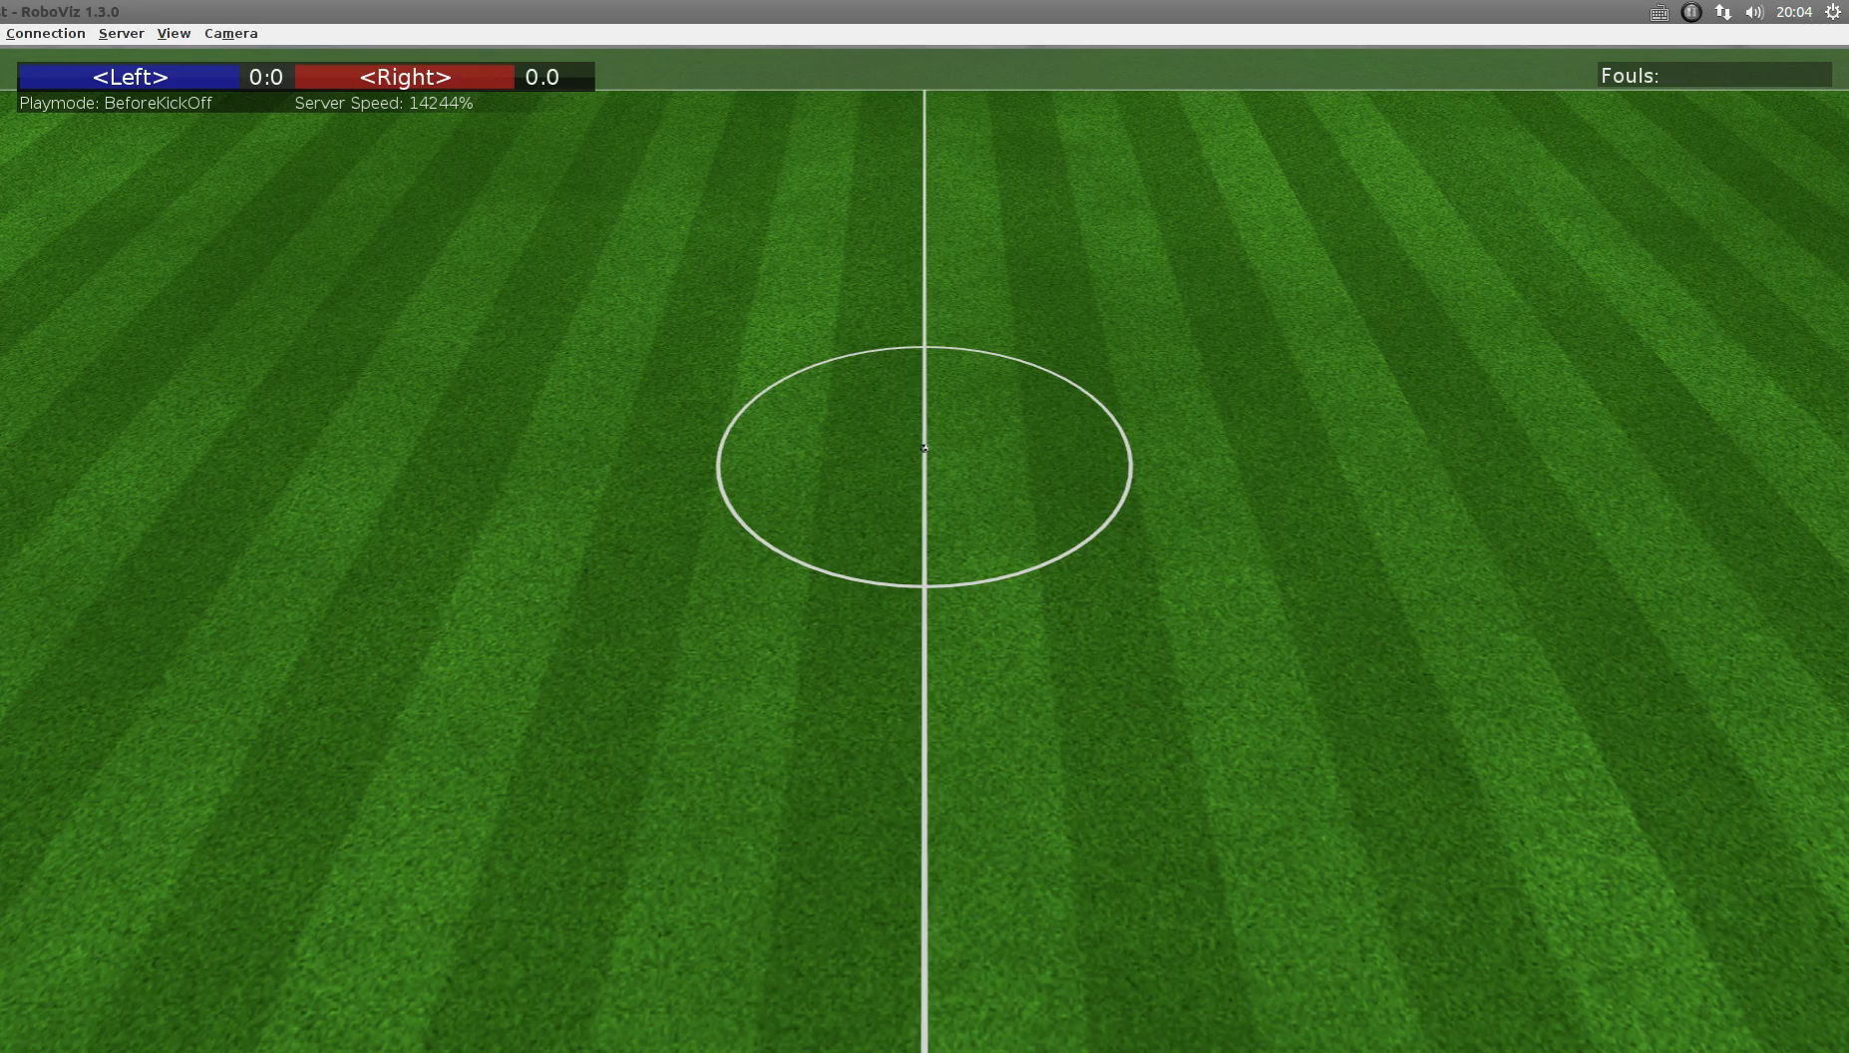

Slide 25
影响因素
踢球类型
最近Opponent的速度
您的内容打在这里，或者通过复制您的文本后，在此框中选择粘贴，并选择只保留文字。
您的内容打在这里，或者通过复制您的文本后，在此框中选择粘贴，并选择只保留文字。
上人
生成随机点
踢球
记录结果
最近Opponent离球的距离
最近Opponent与球的角度
您的内容打在这里，或者通过复制您的文本后，在此框中选择粘贴，并选择只保留文字。
您的内容打在这里，或者通过复制您的文本后，在此框中选择粘贴，并选择只保留文字。

Slide 26
情景的简化
包围范围
跑去踢球
指定的距离范围之间
定点踢球
1
2
3
4
多人包围
被干扰情况简化
离自己最近的人干扰自己的可能性是最高的
踢球的距离

Slide 27
强化学习
C
A. 智能体
B
B. 环境
D
A
C. 行为
D. 回报
E
E. 状态

Slide 28
目前存在的一点问题 : Velocity
Utaustinvilla3d-open-Source code
Apollo3d

Slide 29

Open Source
Forum
http://lyl233.f3322.net:11111

Slide 30
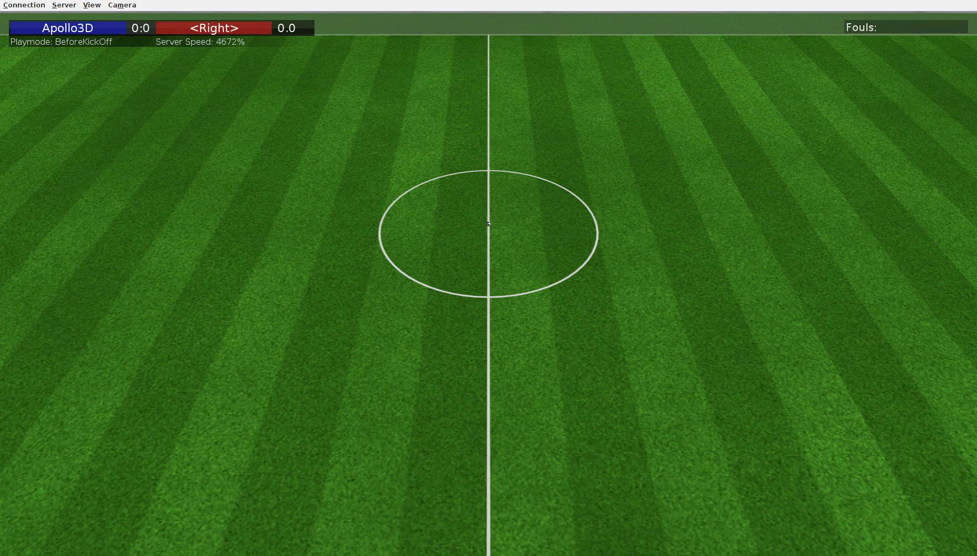

Slide 31
THANKS
Notes:
亮亮图文旗舰店https://liangliangtuwen.tmall.com

